Slide 1
Портфолио
воспитателя первой квалификационной категории
Свиридовой Оксаны Степановны

Slide 2
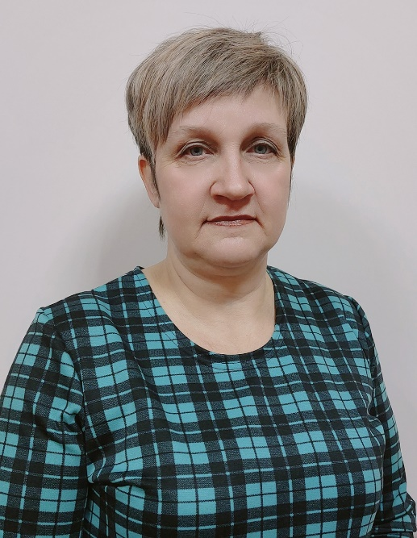
РЕЗЮМЕ
Ф.И.О. Свиридова Оксана Степановна
Дата рождения: 04.04.1976
Место рождения: с. Вершино-Рыбное Партизанского района Красноярского края
Гражданство: РФ Пол: женский
Домашний адрес: 663540, Красноярский край, Партизанский район, с. Партизанское, ул. Комсомольская, 22
Телефон: +79233106952
E-mail: sviridova-2019@list.ru
Место работы: Муниципальное бюджетное дошкольное образовательное учреждение детский сад «Солнышко»
Педагогический стаж: 12 лет

Slide 3
Профессия воспитатель
Воспитатель – кто это такой? Наставник или назидатель? А может, он творец и душ ваятель? А может просто человек, След оставляющий на век? И простотой и глубиной души Способный в жизнь нам выстроить мосты!

Slide 4
Мое педагогическое кредо:
«Я уверена, что если пришлось выбирать: жить там, где детский гам не прекращается ни на минуту, или же там ,где он никогда не слышен, то все нормальные и здоровые люди предпочли бы непрекращающийся шум непрекращающейся тишине.»

Slide 5
Что же означает – профессия воспитатель детского сада, воспитатель необыкновенных малышей, которых доверяют родители, самое дорогое и самое бесценное? Ответить на этот вопрос очень сложно и трудно, правильно подобрать слова и оформить в предложения, какими буквами выразить то счастье, когда ребёнок подаёт тебе тёплую ладошку, доверчиво прижимаясь и радуясь тебе. Нужно иметь огромное терпение и сострадание к детям, желание видеть «своих детей», переживать за их успехи и неудачи, радоваться личным достижениям и маленьким победам. По сути, эти дети не являются родственниками, но ты с ними «срастаешься», начинаешь думать вместе с ними, удивляться и восхищаться как они и вот - это уже «мои дети» Воспитатель как гончар, в руках которого мягкая, податливая глина превращается в изящный сосуд. Задача воспитателя – заполнить этот сосуд добром, творчеством, знаниями и навыками. После мамы, воспитатель -первый учитель, который встречается на жизненном пути ребёнка. Это та самая профессия, когда воспитатель в душе, всегда остаётся ребёнком, иначе дети просто не примут его в свой мир, не подпустят к своему сердцу. Я считаю, что самое главное – любить детей, отдавать им своё сердце, любить просто так, ни за что, просто за то, что они есть!

Slide 6
В детском саду я работаю двенадцать лет и другой профессии для себя не желаю. Стараюсь узнавать что – то свеженькое и не отставать от новых технологий в области дошкольного воспитания. Главное – я люблю детей и у меня есть огромное желание работать. На работе ежедневное самообразование в общении с детьми, коллегами, родителями. Каждый день я что-то планирую, реализую, показываю, общаюсь. За время пребывания в детском саду мне довелось работать с разными возрастами и скажу, не тая, что в каждом возрасте есть своя «изюминка», свои отличительные черты. Когда набираешь младший возраст и идёшь, ступенька за ступенькой, к выпуску из детского сада, то на протяжении этого времени ты с детьми сближаешься и растёшь вместе с ними. Работая с дошколятами, не перестаёшь удивляться – какие они удивительные, смешные, заботливые, прекрасные. Любопытные. Каждый ребёнок по своему уникум, со своим характером и настроением, талантом и непредсказуемостью. От того, что знает и умеет делать взрослый, зависит будущее малыша, чему он их научит. Время прогресса неумолимо предоставляет возможность для самосовершенствования, осваивать инновационные технологии и нетрадиционные методы. Чтобы удовлетворить любознательность современного ребёнка, необходимы знания современных методик и технологий.

Slide 7
Я убеждена в том, что подлинное право на воспитание – это не диплом о профессиональном образовании, а призвание, главным критерием которого является неравнодушие к чужим судьбам, высокие человеческие достоинства, определяющие основное педагогической деятельности. За время моей работы судьба свела меня с прекрасными людьми. У более опытных и старших педагогов училась нелёгкому мастерству, ведь быть воспитателем – огромная ответственность, такой труд по плечу только тем, кто любит детей и предан своей профессии.
Я счастлива, что связала себя крепкими связями с великим и прекрасным делом – воспитанием детей. Я научилась смотреть на мир восторженными глазами детей и созерцать его таким, какой он есть. Я научилась просыпаться ежедневно в ожидании чуда. У меня сложилось такое ощущение, что воспитывая детей, я воспитываю себя!

Slide 8
Образование
Высшее. Красноярский государственный педагогический университет
им. В.П. Астафьева, 2011 г.;
Московский психолого-социальный университет по программе «Дошкольное образование», 2013 г.

Slide 9
Повышение квалификации
«Центр профессионального развития «Партнер» по дополнительной профессиональной программе «Профилактика новой коронавирусной инфекции и других острых респираторных вирусных инфекций в образовательных организациях», 72 а.ч., 2020 г.; ООО «ЦПР «Партнер» по программе обучения: «Оказание первой медицинской помощи детям и взрослым», 40 а.ч., 2020 г.; АНОО ДПО Академия образования взрослых «Альтернатива» по дополнительной профессиональной программе «Педагогическая деятельность воспитателя в сфере дошкольного образования в соответствии с требованиями профстандарта», 72 ч., 2021 г.; ООО «Перспектива» по программе дополнительного профессионального образования повышения квалификации «Современные технологии инклюзивного образования обучающихся с ОВЗ в условиях реализации ФГОС», 72 ч., 2021 г.; Столичный центр образовательных технологий по программе «Дошкольное образование: Методическое обеспечение в условиях реализации ФГОС», 72 ч., 2023 г.

Slide 10
Сведения об аттестации
Наличие квалификационной категории | Первая квалификационная категория, 2018 г.

Slide 11
Документы и материалы по самообразованию
Комплексный подход и взаимодополнение образовательных областей для развития художественно-творческого потенциала дошкольников. 2020 – 2022 г.
Развитие мелкой моторики у детей дошкольного возраста через нетрадиционную технику рисования. 2022-2023 г.

Slide 12
«Моя семья»
«Огород на подоконнике»
«Чистоговорки и скороговорки для детей»
«Устное - народное творчество в развитии речевой активности детей дошкольного возраста»
«Развитие связной речи детей старшего дошкольного возраста средствами малых форм фольклора с учетом введения ФГОС ДО»
«Эколята»
«Этот День Победы»
Разработка проектов:

Slide 13
Применение ИКТ в образовательном процессе.
Создание личной страницы на сайте ДОУ.
Участие в творческих педагогических конкурсах, семинарах.
Разработка и реализация педагогических проектов.
Открытые показы педагогической деятельности, целевых прогулок.
Участие в разработке основной общеобразовательной программы дошкольного образования ДОУ в соответствии с ФГОС ДО.
Участие в творческой группе.
Самообразование.
Нетрадиционные формы работы с родителями.
Участие в инновационной деятельности

Slide 14
Использование ИКТ в образовательном процессе:
Список используемых Интернет- ресурсов:
№ | Название сайта | Адрес сайта
1 | ИНФОУРОК.РУ | https://infourok.ru/
2 | Для педагогов | http://www.o-detstve.ru/forteachers.html
3 | Портал «Солнышко» | http://www.solnet.ee/contests/index.php
4 | Киндер-планет | http://95.31.1.68/users.php?m=register
5 | Твой ребенок | http://www.tvoyrebenok.ru/index.shtml
6 | Воспитание детей дошкольного возраста | http://doshvozrast.ru/rabrod/rabrod.htm
7 | Сайт ЧИППКРО | https://ipk74.ru/
8 | Мультимедиа для дошколят | http://lutiksol.narod2.ru
9 | Конспекты занятий в детском саду | http://konspekt.vscolu.ru/
10 | МААМ.РУ | https://www.maam.ru/
11 | Детсад | http://detsad-kitty.ru/

Slide 15
Оформление материалов по различным направлениям деятельности, с использованием программ Microsoft Office, Word, Excel, в том числе при разработки планов и конспектов НОД, различного вида мероприятий, консультаций для родителей.
Создание презентаций в программе Power Point для повышения эффективности образовательной деятельности с детьми и педагогической компетенции у родителей в процессе проведения родительских собраний, праздничных мероприятий.
Использование презентаций и детских анимационных фильмов с целью информационного и научно-педагогического сопровождения образовательного процесса в группе, в подборе дополнительного познавательно – иллюстративного материала.
Оформление стендов, буклетов и визитной карточки группы.
Знакомство с периодикой, общения с коллегами, обмен опытом.
Размещение собственных методических разработок, публикаций, материалов на сайте ДОУ.
Использование ИКТ в образовательном процессе

Slide 16
Родительские собрания «Воспитание любви к родному селу», «Развитие речи детей с помощью скороговорок, чистоговорок», «Ваш ребенок идет в 1 класс», «Семейные традиции», «Наказания и поощрения», «Кризис ребенка 5-6-ти лет».
Памятки: «Будущие первоклассники- советы и пожелания», «Гиперактивный ребенок. Советы по воспитанию», «Как правильно делать артикуляционную гимнастику», «Пальчиковые игры дома», «Вреден ли компьютер для детей».
Консультации: «Как правильно выполнять домашние задания», «Ваш ребёнок идёт в первый класс», «Читаем дома вместе», «Осторожно, лед!», «Как приобщить ребёнка к безопасному поведению на дороге», «Пожар и дети», «Развитие речи через театральную деятельность», «Права ребенка», «Осанка ребенка», «Гимнастика после сна», «Пальчиковая гимнастика», «Упражнения для малоподвижных детей».
Мастер-классы: «Развитие мелкой моторики рук», «Развиваем речь с помощью скороговорок», «Пальчиковые игры», «Театр на столе», «Сочиняем сказки», «Нетрадиционные методы рисования», «Артикуляционная гимнастика в картинках».
Конкурсы для родителей: «Новогодняя игрушка», «Моя мама лучше всех», «Мама, папа, я- спортивная семья», «Моя мама-кулинар», «Моя семья», «Осенняя фантазия», «Лучший скворечник», «Лучший участок ДОУ».
Презентации для родителей: «Наша группа», «Развивающая среда группы», «Артикуляционная гимнастика», «Скороговорки и чистоговорки».
Работа с родителями

Slide 17
КОПИЛКА ДОСТИЖЕНИЙ
(грамоты, дипломы, сертификаты)

Slide 18
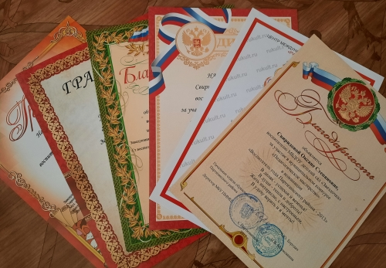

Slide 19
Я-АРТИСТКА

Slide 20
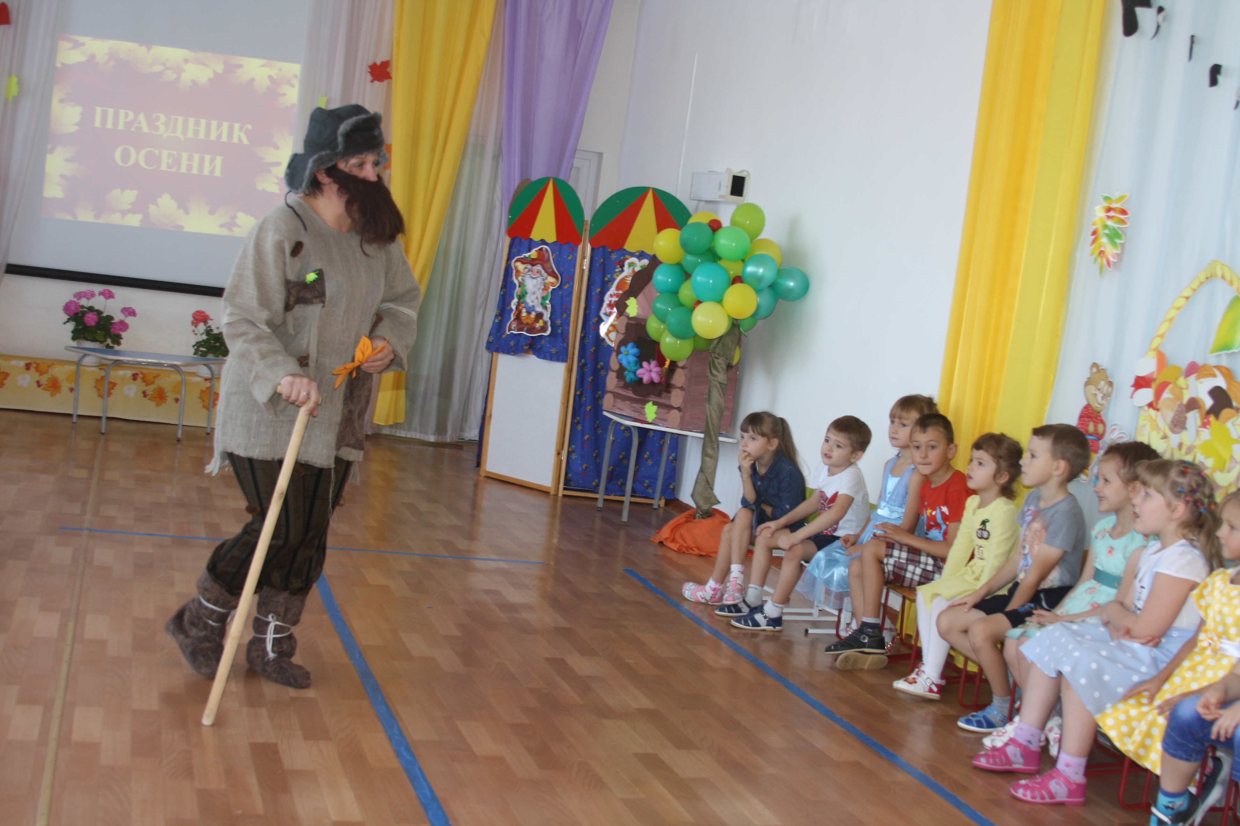
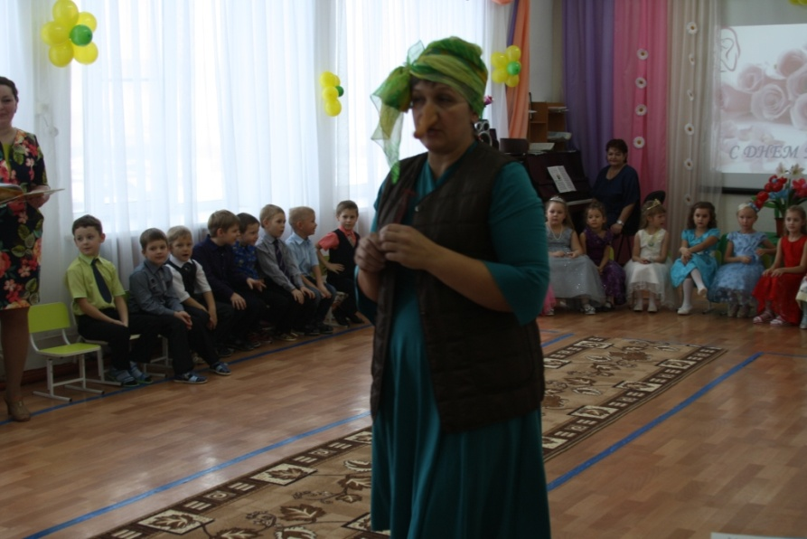
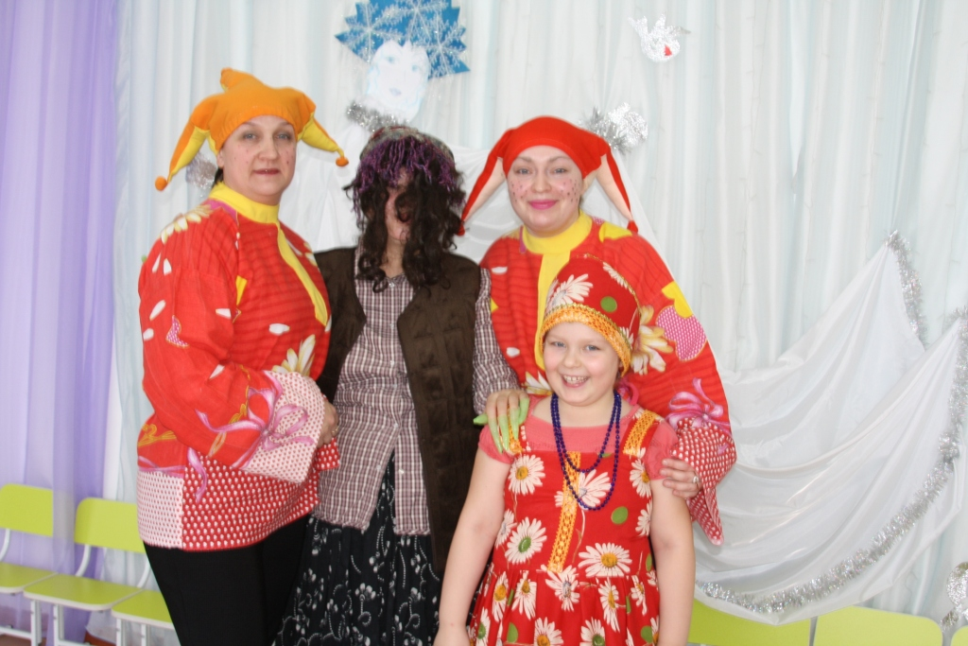
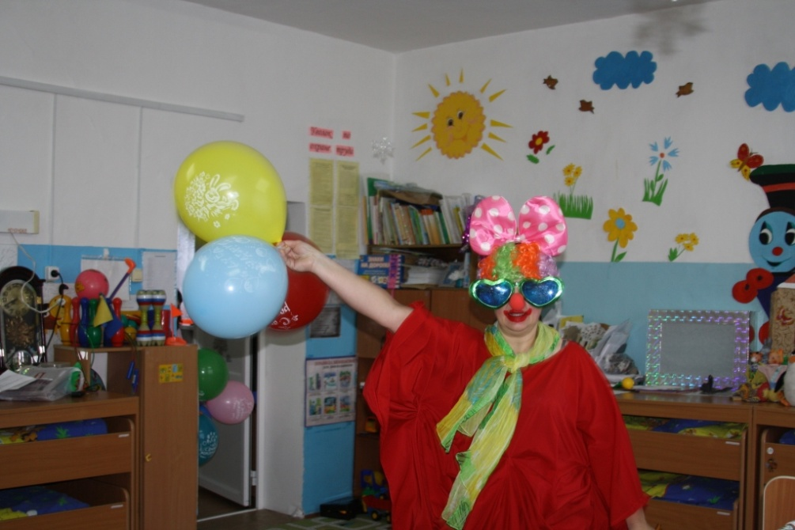

Slide 21
ПОРТФОЛИО ГРУППЫ «Ручеек»

Slide 22
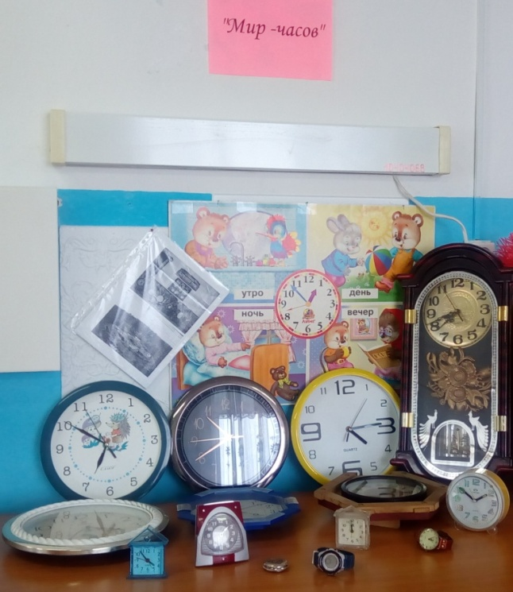
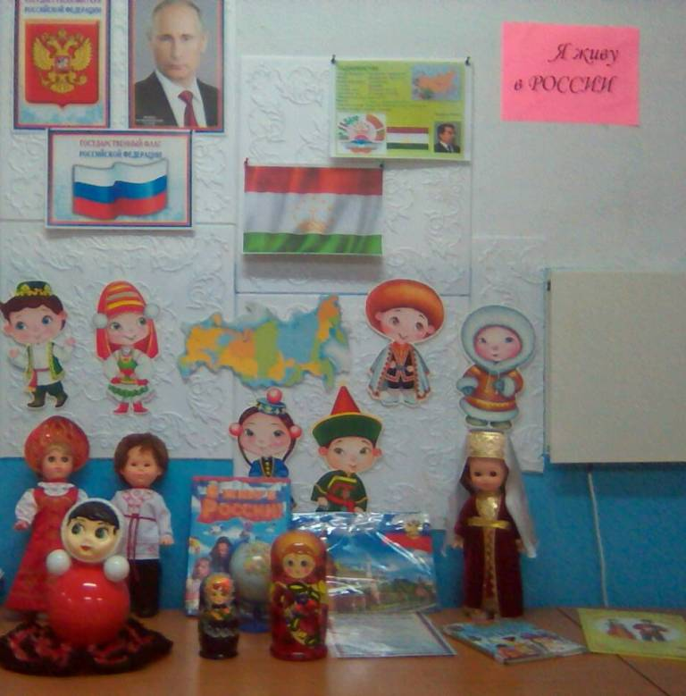
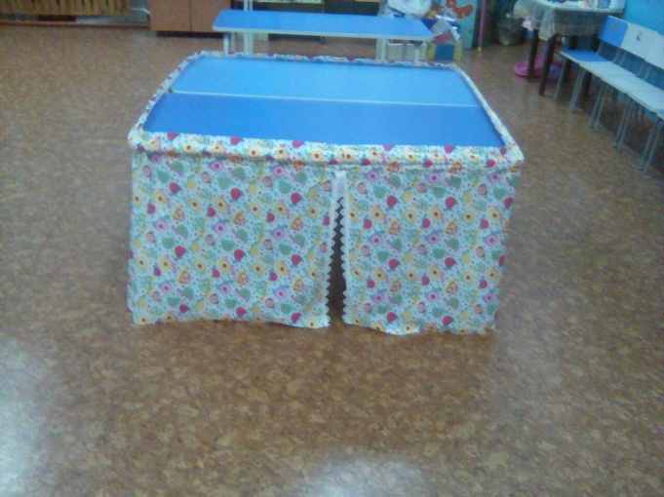
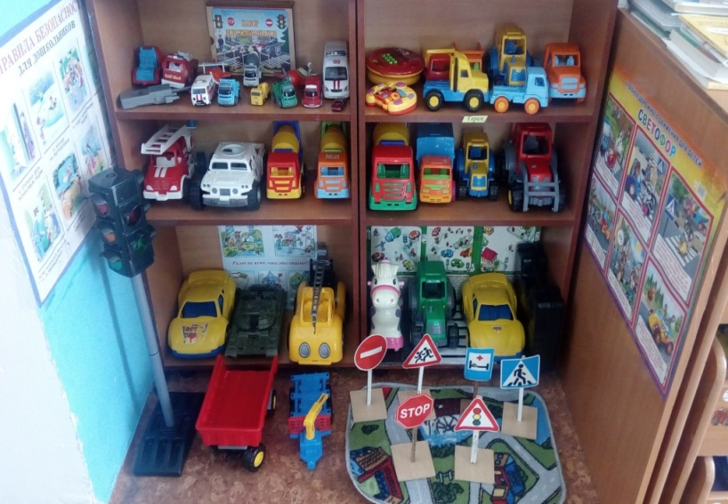
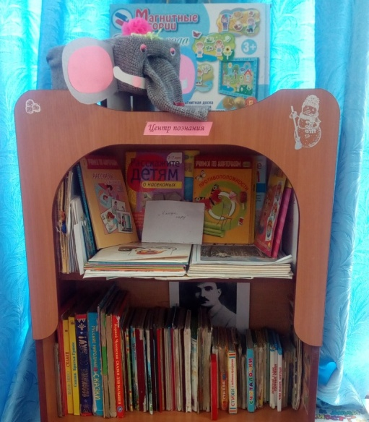
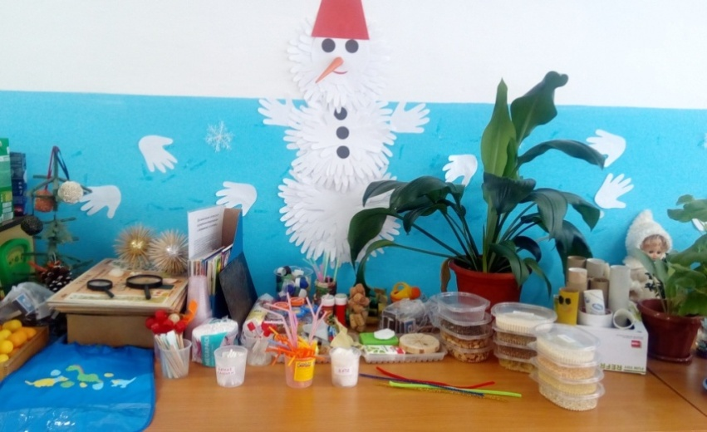
Развивающая среда группы

Slide 23
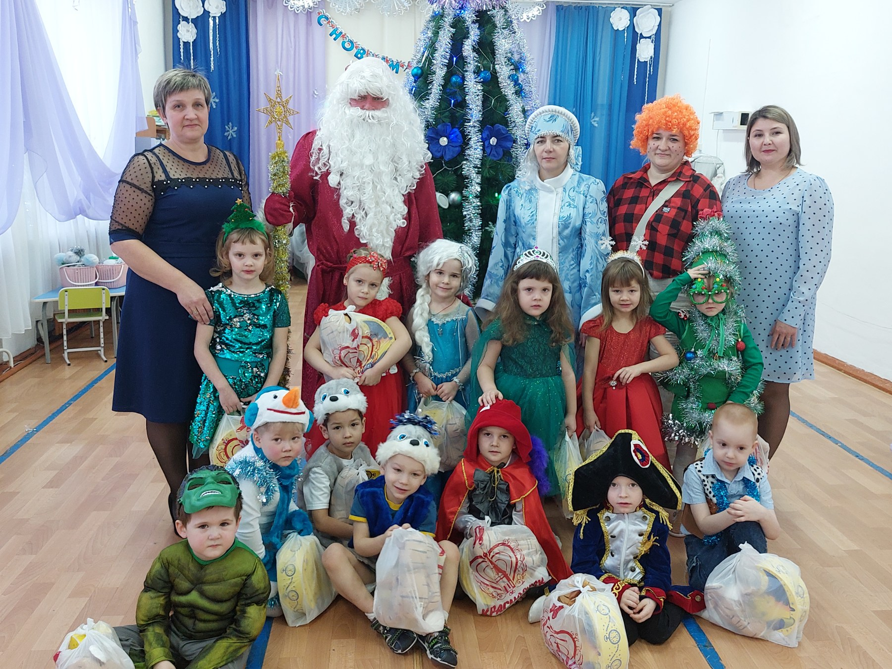
Девиз группы: Ручеек журчит – веселиться нам велит.

Slide 24
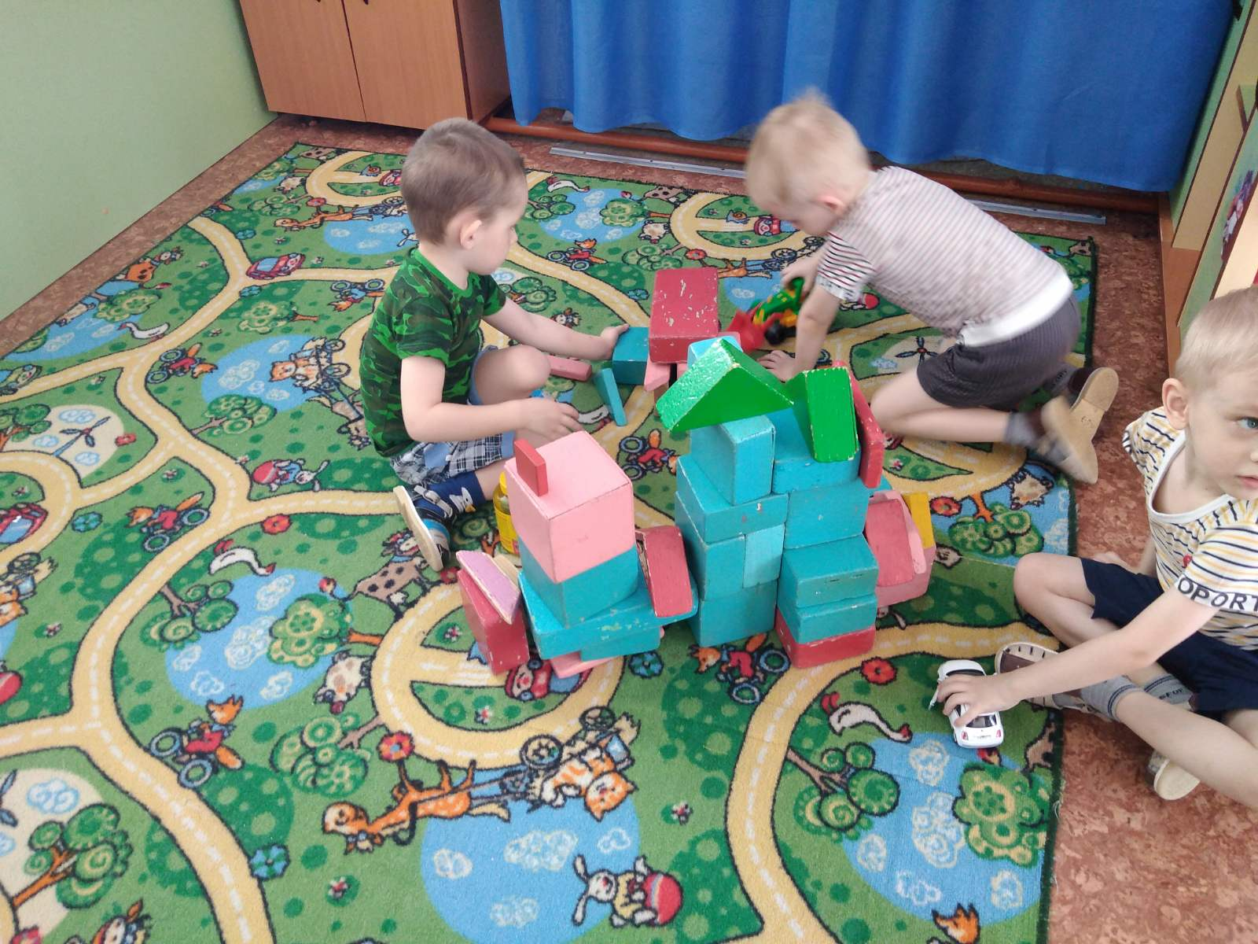
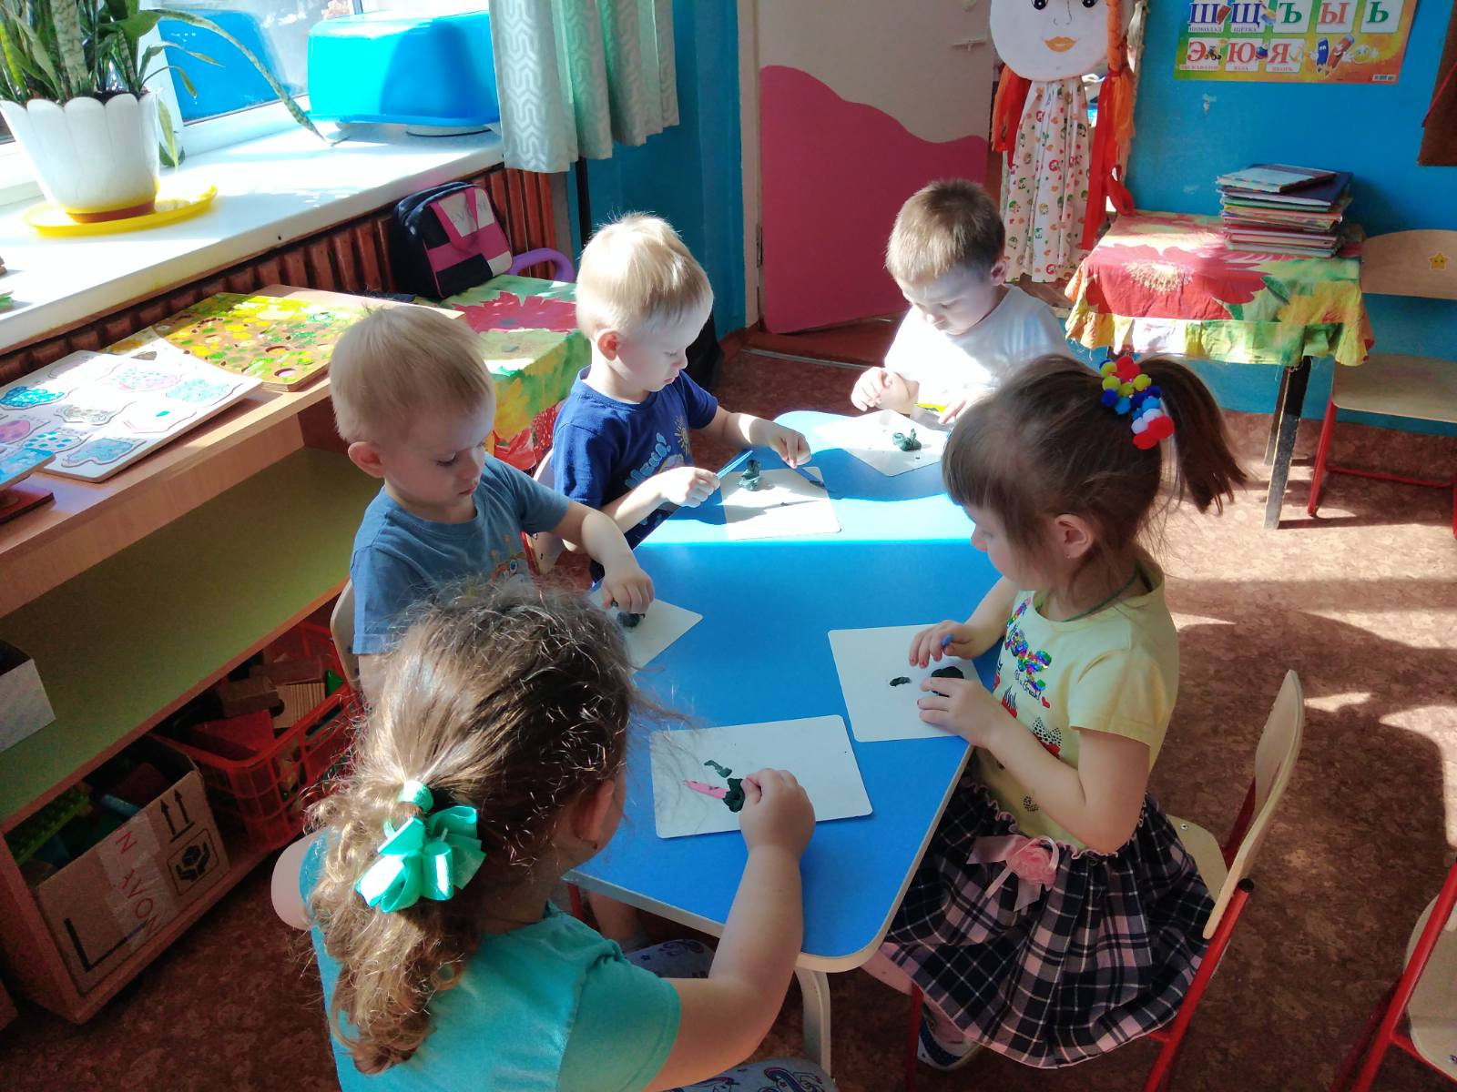
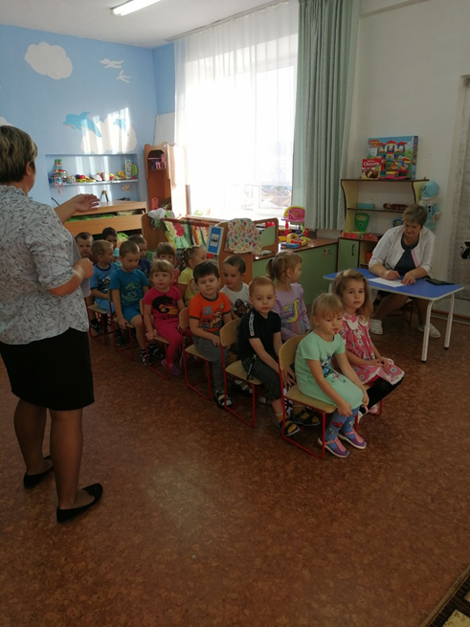
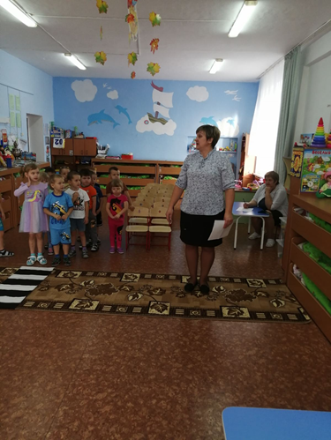
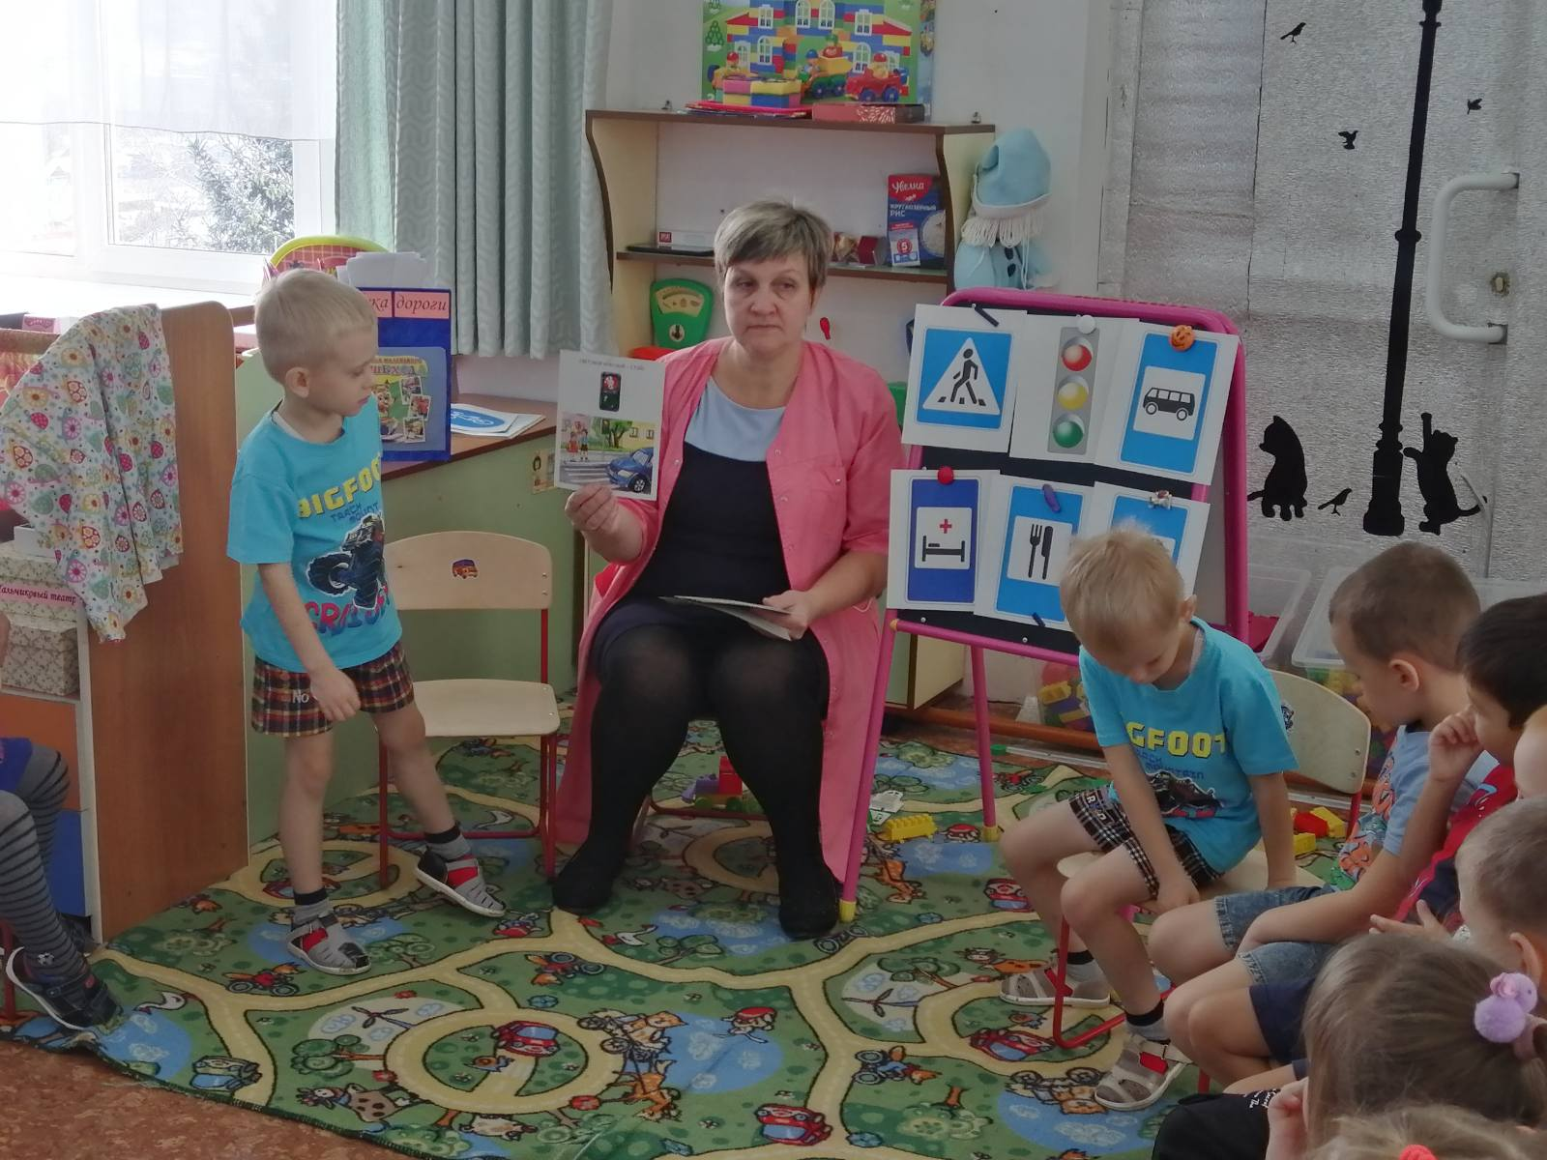
Непосредственно образовательная деятельность

Slide 25
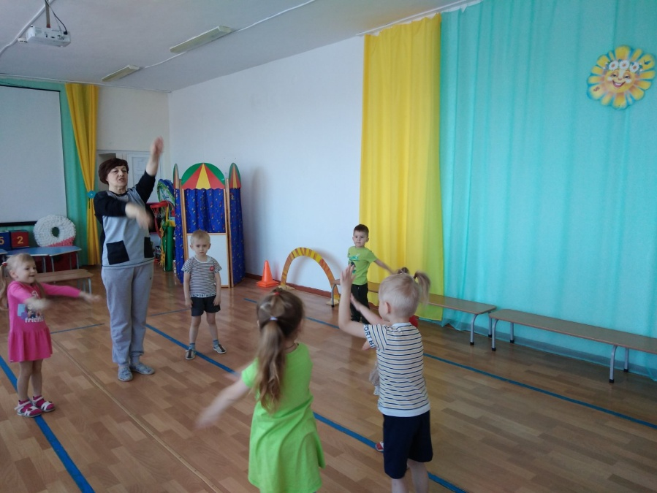
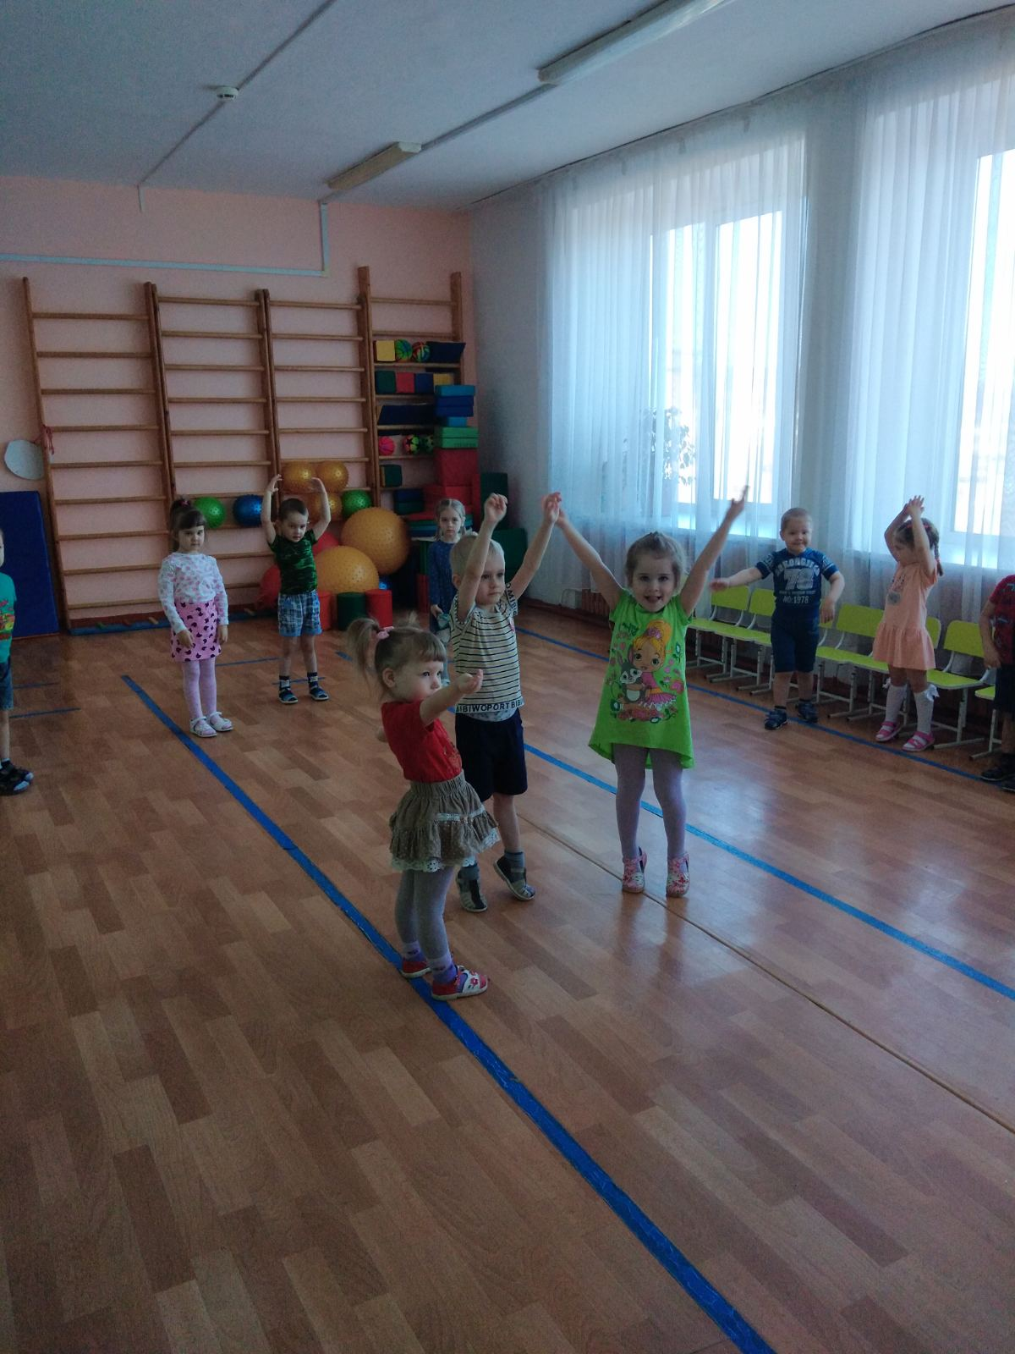
Здоровье сберегающие технологии

Slide 26
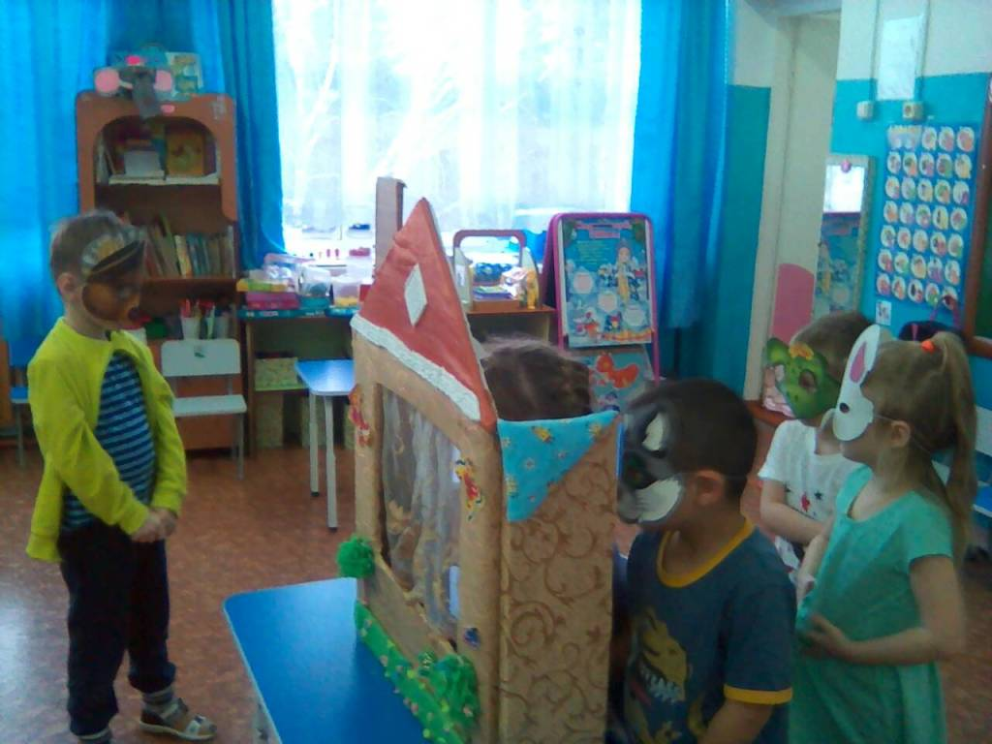
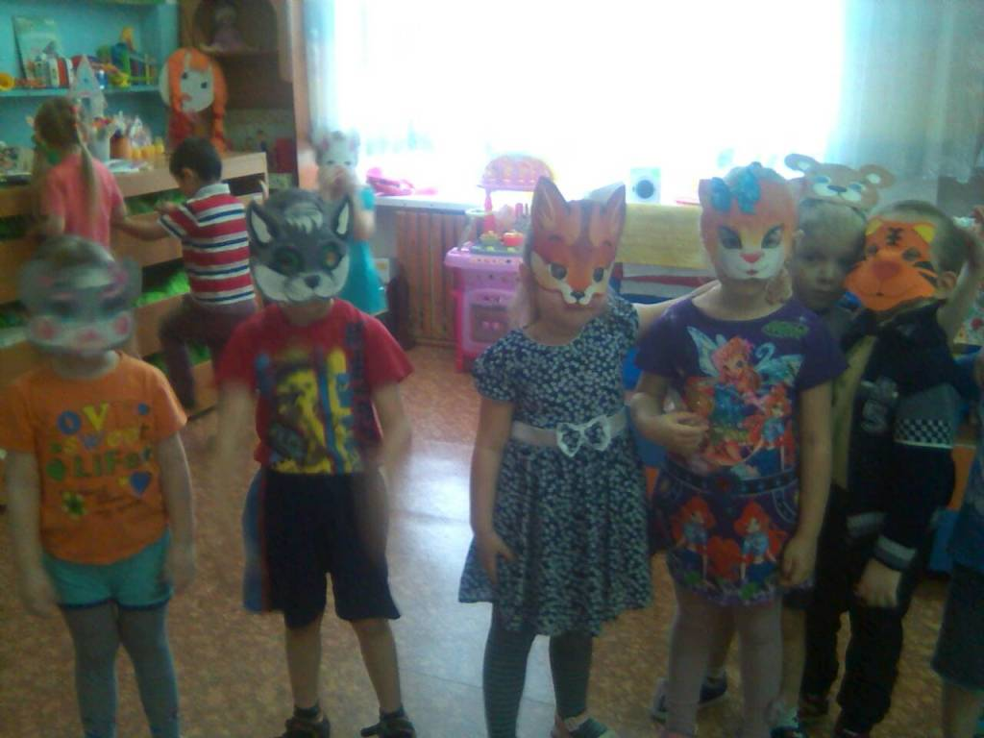
Театрализованная деятельность детей

Slide 27
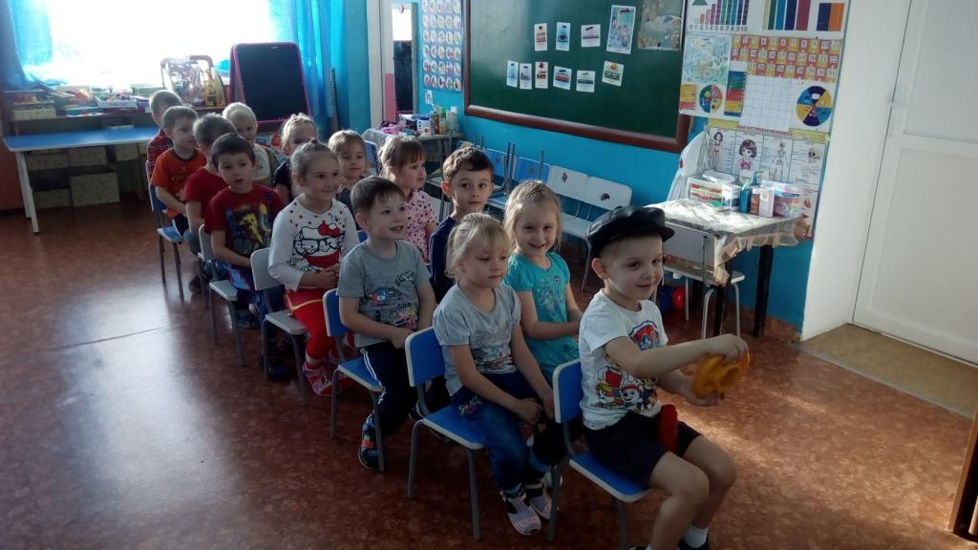
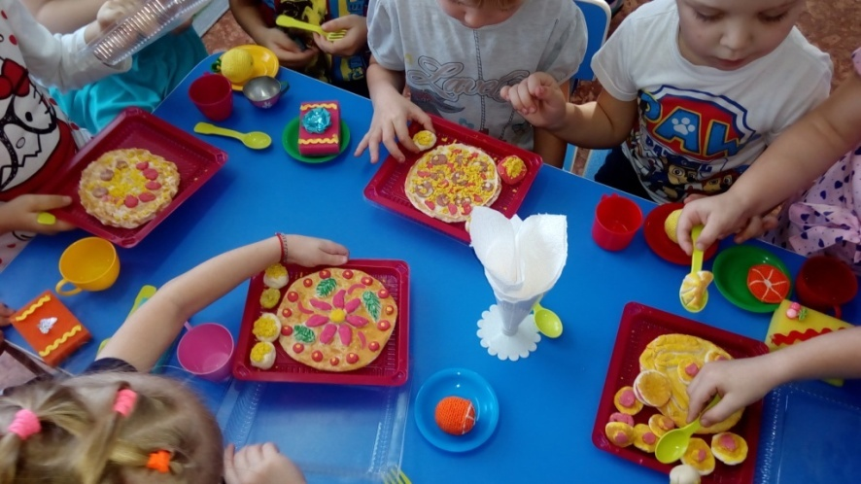
Сюжетно-ролевые игры

Slide 28
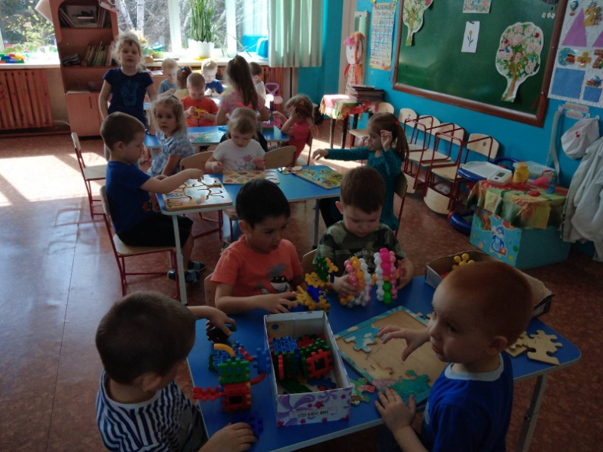
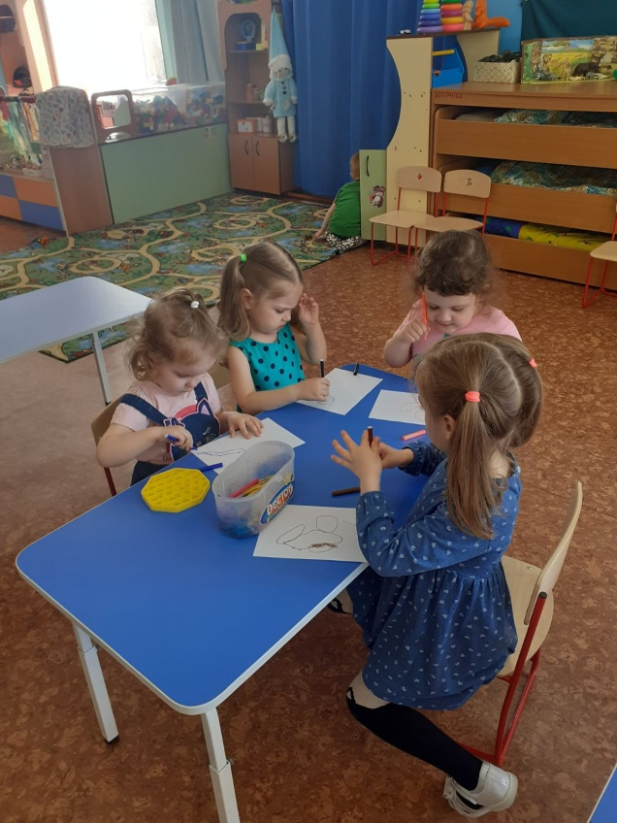
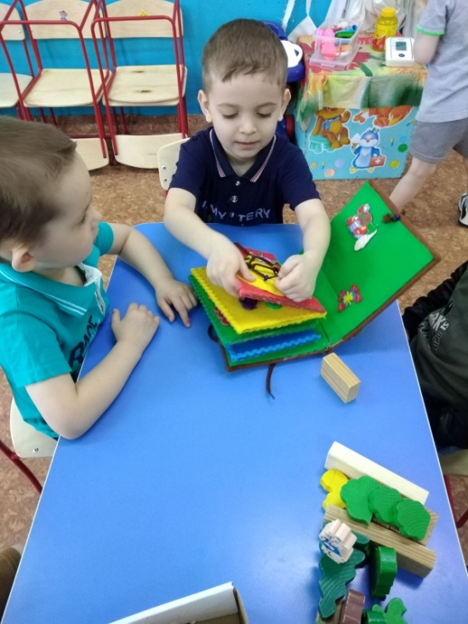
Настольно печатные игры

Slide 29
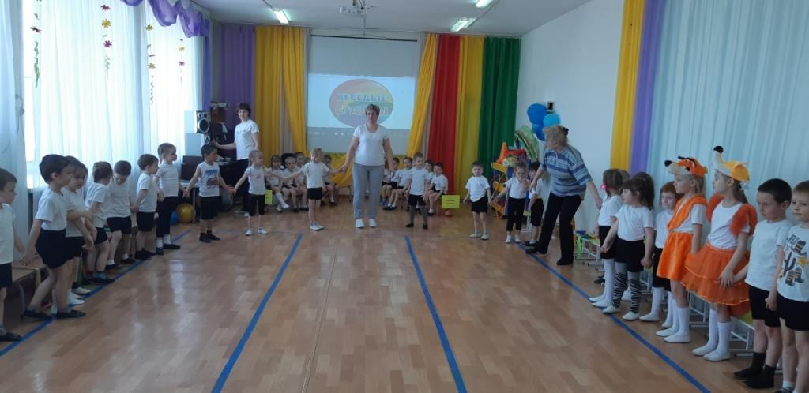
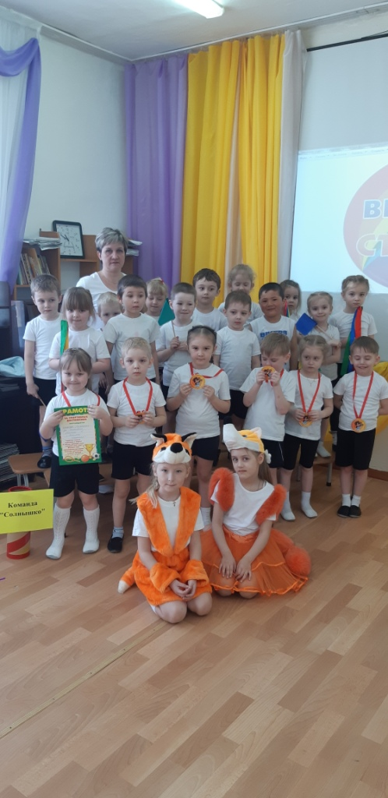
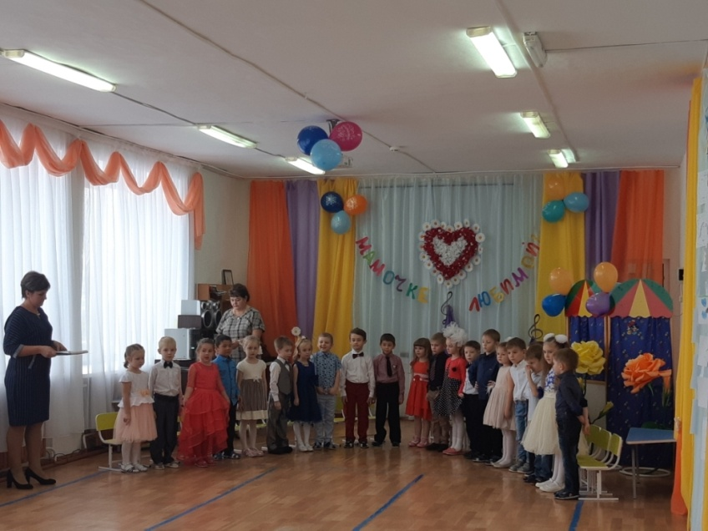
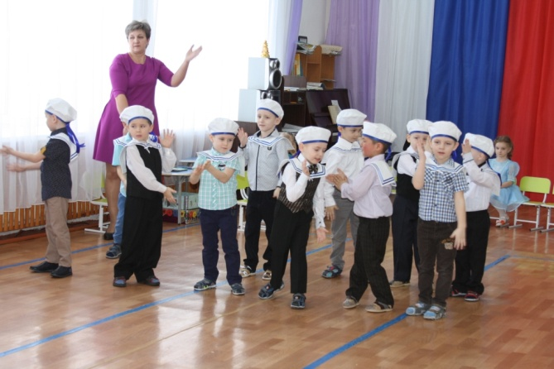
Праздники и развлечения

Slide 30
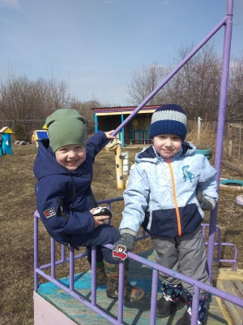
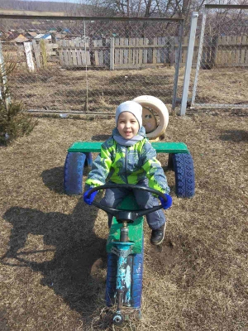
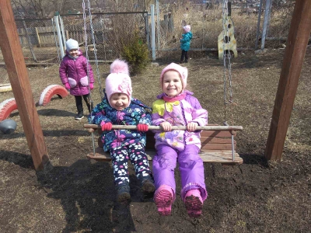
Экскурсии и прогулки

Slide 31
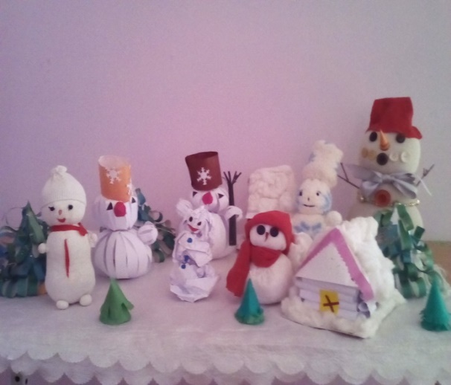
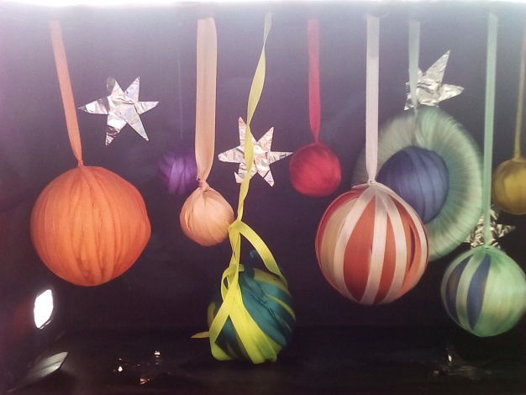
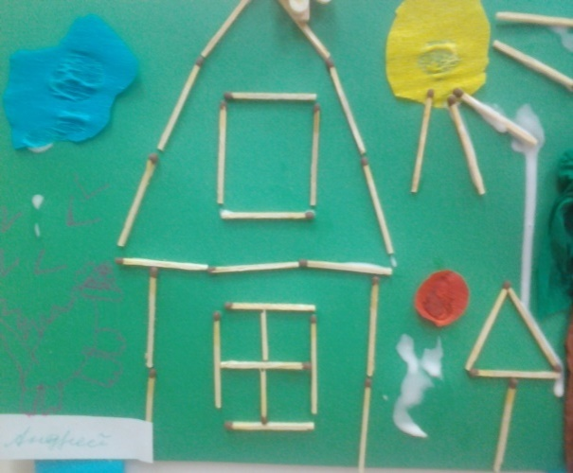
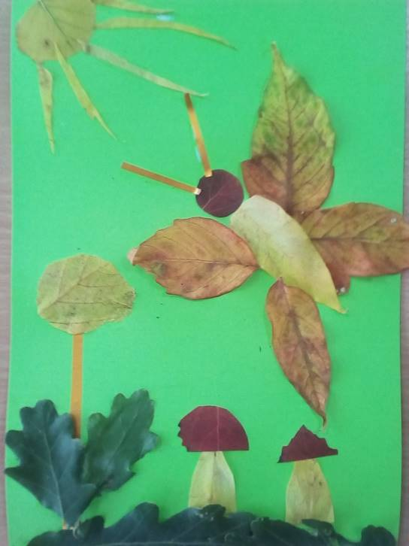
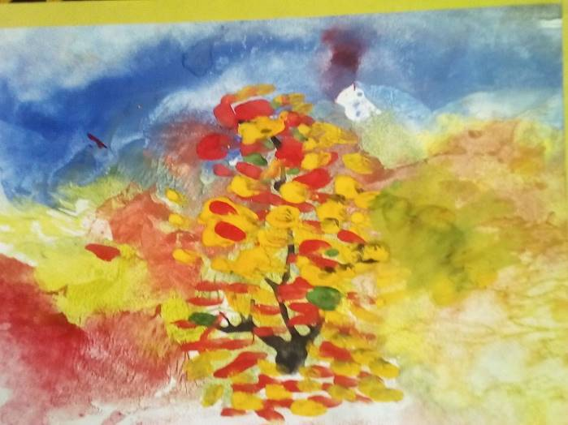
Рисунки и поделки детей

Slide 32
СПАСИБО ЗА ВНИМАНИЕ!

